Slide 1

Processamento Digital de Sinais
 | Universidade Federal do Paraná Departamento de Engenharia Elétrica
Prof. Gideon Villar Leandro
e- mail: gede@eletrica.ufpr.br

Slide 2
Capítulo 4
 | Departamento de Engenharia Elétrica Processamento Digital de Sinais – TE810
Análise de Sinais e Sistemas no Domínio da Freqüência

Slide 3
 | Departamento de Engenharia Elétrica Processamento Digital de Sinais – TE810
A transformada de Fourier é uma das várias ferramentas matemáticas que são utilizadas na análise e projeto de sistemas LTI. Outra é a série de Fourier.
Essas representações de sinais basicamente envolvem a decomposição de sinais em termos de senoides (ou exponenciais complexas). Com esta decomposição, um sinal é dito estar representado no domínio da freqüência.

Slide 4
 | Departamento de Engenharia Elétrica Processamento Digital de Sinais – TE810
Essas decomposições são extremamente importantes na análise de sistemas LTI por causa da resposta de um sistema LTI, para um sinal de entrada senoidal, ser um sinal senoidal de mesma freqüência mas de diferente amplitude e fase.

Slide 5
 | Departamento de Engenharia Elétrica Processamento Digital de Sinais – TE810
A motivação básica para o desenvolvimento de ferramentas para análise no domínio da freqüência é fornecer uma representação gráfica e matemática para as componentes que estão contidas em um dado sinal.

Slide 6
 | Departamento de Engenharia Elétrica Processamento Digital de Sinais – TE810
Como na física, o termo espectro é usado quando nos referimos às freqüências que um sinal possui. O processo de obtenção do espectro de um dado sinal usando ferramentas matemáticas descritas neste capítulo é conhecido com análise no domínio da freqüência ou análise espectral.

Slide 7
 | Departamento de Engenharia Elétrica Processamento Digital de Sinais – TE810
Neste capítulo vamos introduzir as transformações conhecida como série e transformada de Fourier, que convertem sinais do domínio de tempo contínuo/discreto em representações no domínio da freqüência

Slide 8
 | Departamento de Engenharia Elétrica Processamento Digital de Sinais – TE810
4.1 Análise de Sinais de Tempo Contínuo no Domínio da Freqüência
- A Série de Fourier de Tempo Contínuo (CTFS ou FS)
Um sinal de tempo contínuo x(t) é periódico se para algum valor positivo T, temos:
x(t) = x(t + T) para todo t

Slide 9
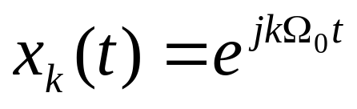
 | Departamento de Engenharia Elétrica Processamento Digital de Sinais – TE810
Temos que uma seqüência exponencial complexa é dada por
x(t)=Be^{jΩt}
Assim, o conjunto de todos os sinais exponenciais complexos de tempo continuo é dado por:
k = 0, ±1, ±2, … (4.1)
onde: Ω₀ = 2π / T

Slide 10
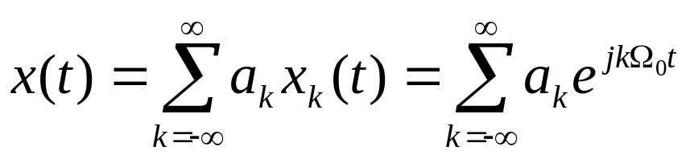
 | Departamento de Engenharia Elétrica Processamento Digital de Sinais – TE810
Então um sinal periódico qualquer x(t) pode ser escrito como uma combinação linear como a seguir:
podemos considerar a representação de um sinal como uma superposição ponderada de senóides complexas. Desde que ambos os lados da equação (4.2) são periódicos com período T, vem:
(4.2)

Slide 11
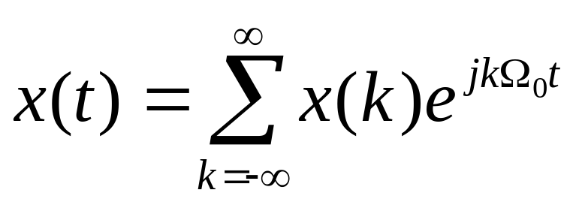
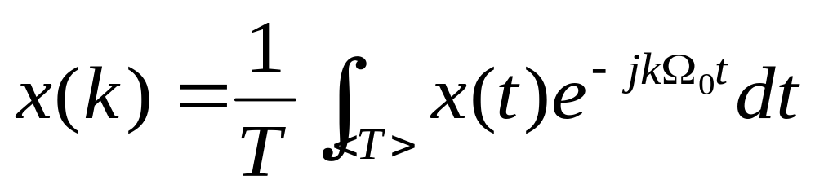
 | Departamento de Engenharia Elétrica Processamento Digital de Sinais – TE810
com x(k) = a_{k} (4.3)
e
(4.4)
em que x(t) tem período fundamental T e Ω₀ = 2π/T.
Dizemos que x(t) e x(k) são um par de Série de Fourier (FS).

Slide 12

 | Departamento de Engenharia Elétrica Processamento Digital de Sinais – TE810
Exemplo
Obtenha a Série de Fourier de Tempo Contínuo para:
Trace o espectro de amplitude e fase.

Slide 13
 | Departamento de Engenharia Elétrica Processamento Digital de Sinais – TE810
Exemplo
Obtenha a Série de Fourier de Tempo Discreto para:
x(t) = cos((π/4)t)
Trace o espectro de amplitude e fase.

Slide 14
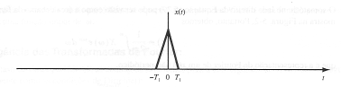
 | Departamento de Engenharia Elétrica Processamento Digital de Sinais – TE810
- A Transformada de Fourier de Tempo Contínuo (CTFT ou FT)
Seja x(t) um sinal não periódico de duração finita, isto é,
x(t) = 0 |t| > T₁
Tal sinal é mostrado na figura a seguir:

Slide 15
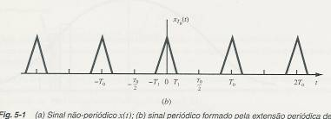
 | Departamento de Engenharia Elétrica Processamento Digital de Sinais – TE810
Seja x_{T0}(t) um sinal periódico formado pela repetição de x(t) com período fundamental T₀, como mostrado na figura a seguir:

Slide 16
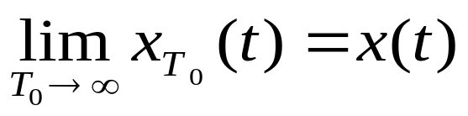
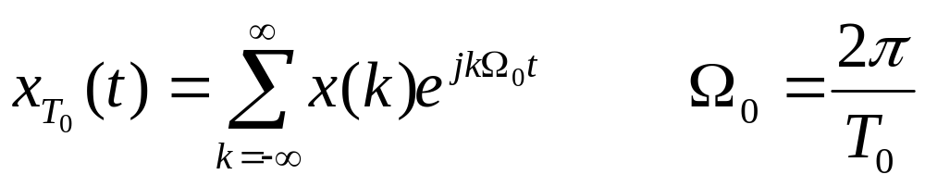
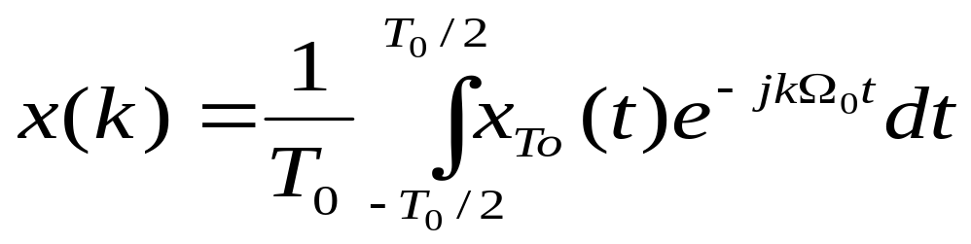
 | Departamento de Engenharia Elétrica Processamento Digital de Sinais – TE810
Fazendo T₀ →∞, tem-se:
A série de Fourier de x_{T0}(t) é dada por:
(4.5)
onde
(4.6)

Slide 17
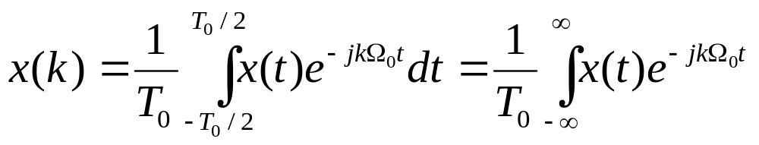
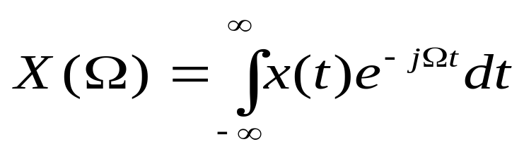
 | Departamento de Engenharia Elétrica Processamento Digital de Sinais – TE810
Como x_{T0}(t) = x(t) para |t| < T₀/2 e como também x(t) = 0 fora deste intervalo, a equação (4.6) pode ser reescrita como:
(4.7)
Definindo X(Ω) como sendo
(4.8)

Slide 18
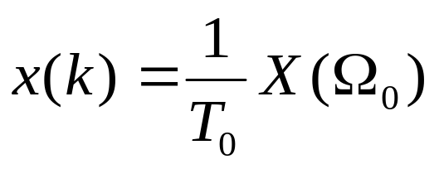
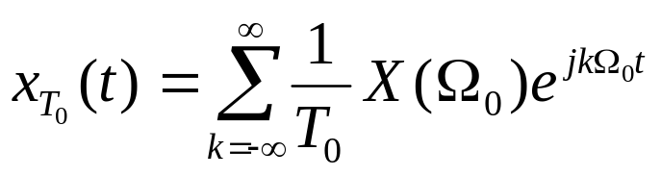
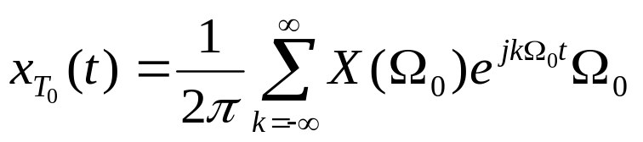
 | Departamento de Engenharia Elétrica Processamento Digital de Sinais – TE810
Com isto, podemos reescrever x(k) como:
(4.9)
Substituindo a equação (4.9) na equação (4.5), vem:
(4.10)
ou
(4.11)

Slide 19
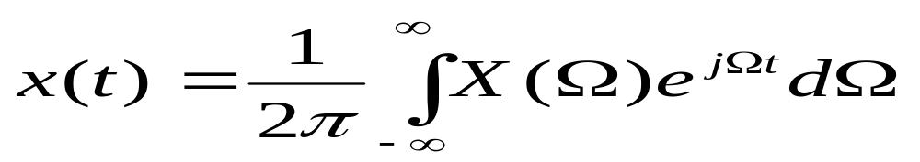

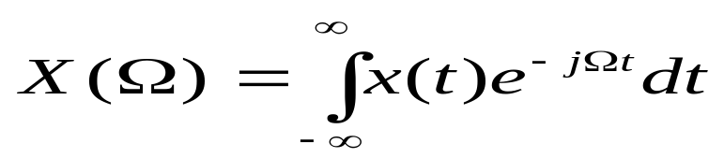
 | Departamento de Engenharia Elétrica Processamento Digital de Sinais – TE810
Quando T₀ →∞, Ω₀ = 2π/T₀ torna-se infinitesimal (Ω₀ →0). Neste caso a equação (4.11) torna-se
(4.12)
Assim, a representação por Transformada de Fourier de Tempo Contínuo é expressa como:

Slide 20
 | Departamento de Engenharia Elétrica Processamento Digital de Sinais – TE810
Exemplo
Obtenha a Transformada de Fourier de Tempo Contínuo para:
x(t) = e^{-at}u(t)
Trace o espectro de amplitude e fase.

Slide 21
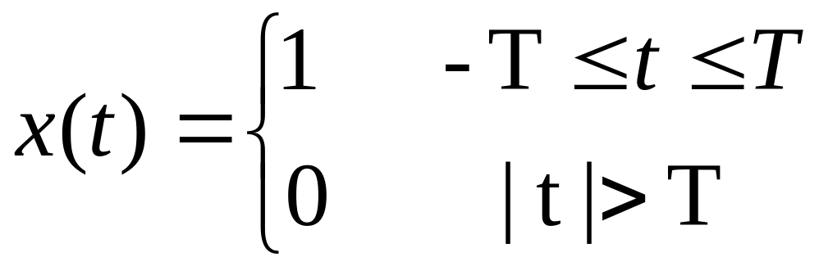
 | Departamento de Engenharia Elétrica Processamento Digital de Sinais – TE810
Exemplo
Obtenha a Transformada de Fourier de Tempo Contínuo para:
Trace o espectro de amplitude e fase.

Slide 22
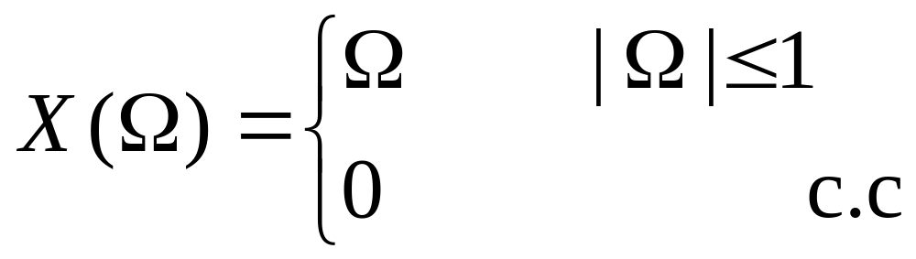
 | Departamento de Engenharia Elétrica Processamento Digital de Sinais – TE810
Exemplo
Obtenha a Transformada de Fourier Inversa de Tempo Contínuo para:

